Slide 1
表情分析― 打造幸福台灣
資管三 李沅衡
資管三 黃崧翎
資管三 陸柏宏

Slide 2

幸福城市
Lovely City

Slide 3

目的
藉由表情分析，來解析人們的快樂程度
例：幸福高雄，發大財人民是否真正快樂

Slide 4

開發工具
Visual Studio Code 2019
openCV (cv2)

Slide 5
開發語言
Python
Keras
Tensorflow

Slide 6
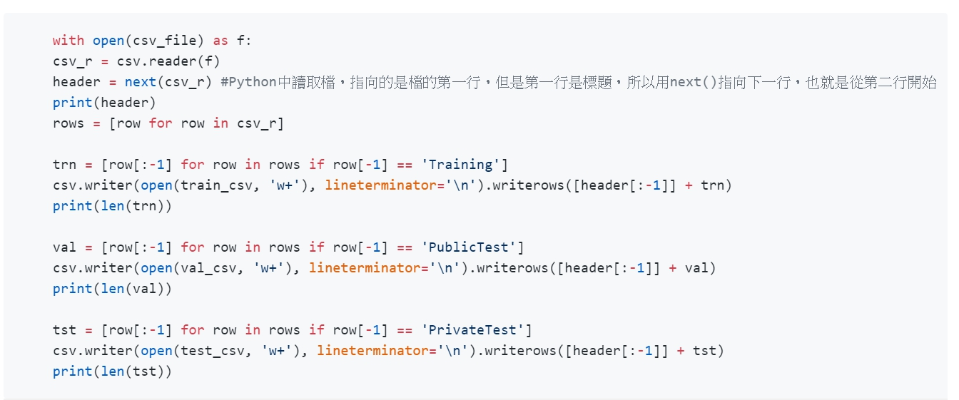
幸福程式碼

Slide 7






表情分類
Surprise
Happy
Neutral
Sad
Fear
Angry

Slide 8
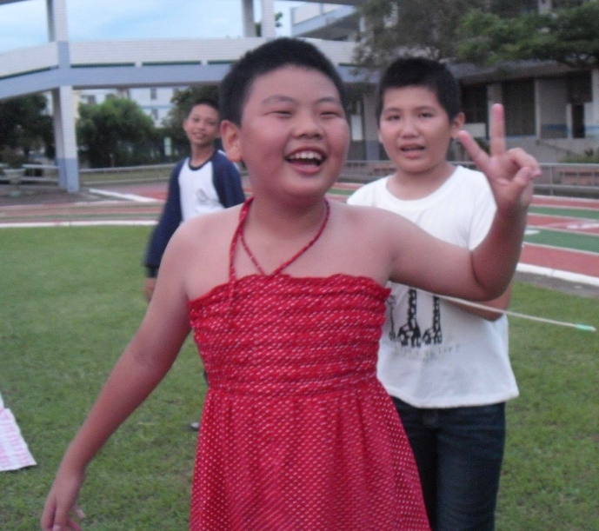
DEMO

